Slide 1
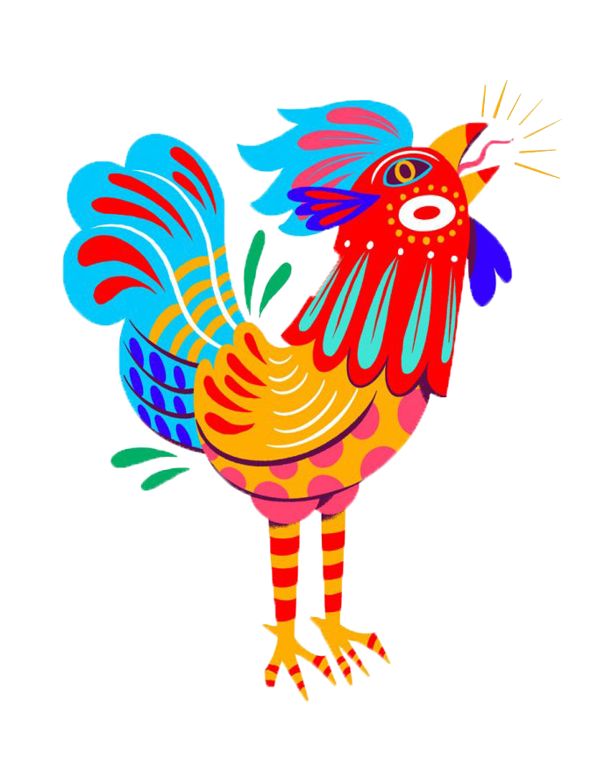
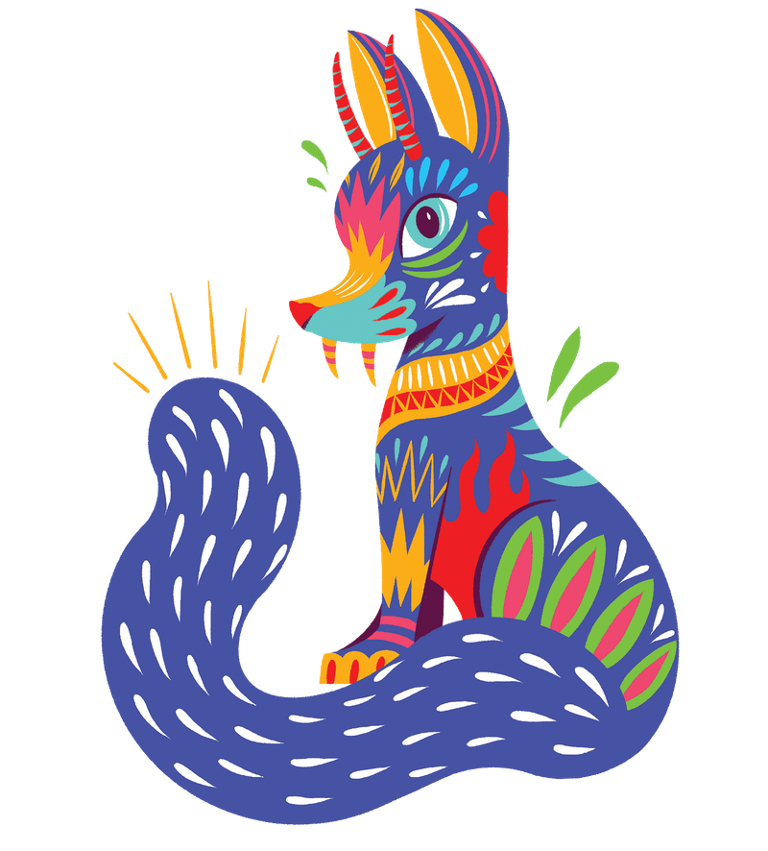
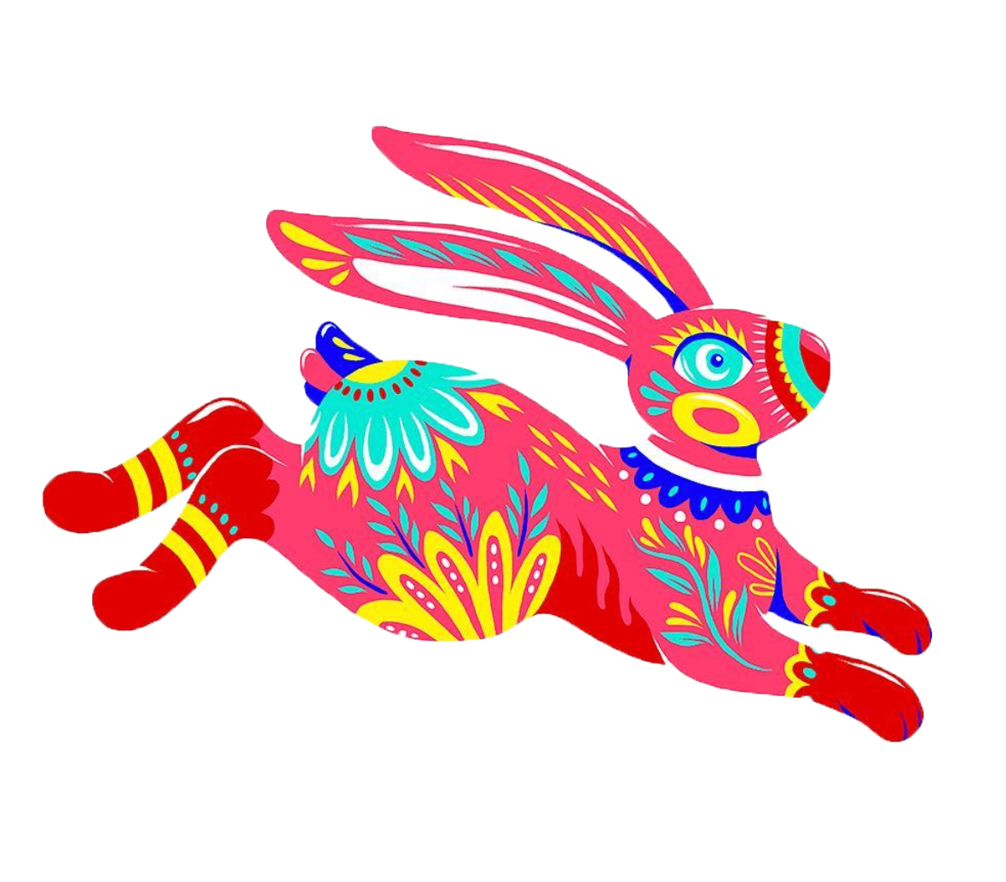
Alebrijes
알레브리헤
100년도 훨씬 더 전에 멕시코시에는 페드로 리나르라는 예술가가 살고 있었대요. 페드로는 몹시 고약한 병에 걸려서 하루 종일 깊은 잠에만 빠져서 지냈대요. 그런데 어느 날 이상하게 생긴 마술의 숲 같은 곳에 있는 꿈을 꾸었대요. 나무랑, 동물들이랑, 바위와 구름이 기괴한 동물로 변해 버리는걸 그만 보고 말았어요. 작은 날개가 달린 당나귀들, 황소 뿔이 난 수탉, 머리가 독수리처럼 생긴 사자 같은 동물들이 한꺼번에 큰 소리로 울부짖었대요.
“알레브리헤, 알레브리헤!”
고함소리에 깜짝 놀라 잠에서 깬 페드로는 이 마술의 숲에 사는 동물들이 자기를 도와 주고 보호해 주기 위해서 왔다는 생각이 들었대요. 페드로는 얼마 안 있어 병이 나았고 환상 속에 만났던 동물들을 만들기 시작했답니다.
멕시코에서는 옛날부터 코펄이라는 이름을 가진 신성스러운 나무로 예술가들이 알레브리헤를 만들고 있대요. 그러다 보니 알레브리헤는 신성스러운 것으로 여겨집니다. 만드는데도 시간이 무척 오래 걸린대요. 왜냐하면 작업이 어려운 일이어서 오래 동안 참고 정성을 가득 담아야 하기 때문이래요. 알레브리헤에는 우리에게 보내는 독특하고 특별한 메시지가 담겨져 있대요.

